Slide 1


以弗所書 4:1-16
黃張采蓉傳道

Slide 2





植物、事業、家庭、人際關係都需要用心經營

Slide 3

教會的定義
徒2:39
『就是主我們神所召來的.』
教會不是一座建築物或機構，
是神從世上所召出來的一群人
這一群人有何特別之處？
一主, 一信, 一洗, 一神; 屬於一個身體, 領受同一位聖靈
(弗4:5)
並不分猶太人, 外邦人, 自主的, 為奴的, 或男或女,
因為你們在基督耶穌裡, 都成為一人了！ (加 3:28)

Slide 4

教會的目的
神從世上召我們出來有何目的？
等著上天堂嗎？
一、與世人有別 、歸耶和華為聖
帖前4:5 『神召我們,不是要我們沾染汙穢,乃是要我們成為聖潔』
林後6:17『你們務要從他們中間出來，與他們分別。』
二、相愛合一、見證神
林前 7:15 『神召我們原是要我們和睦 』
約13:35『你們若有彼此相愛的心,眾人就認出你們是我的門徒了』
三、宣揚福音、領人歸主
彼前 2:9 『要叫你們宣揚那召你們出黑暗入奇妙光明者的美德 』

Slide 5
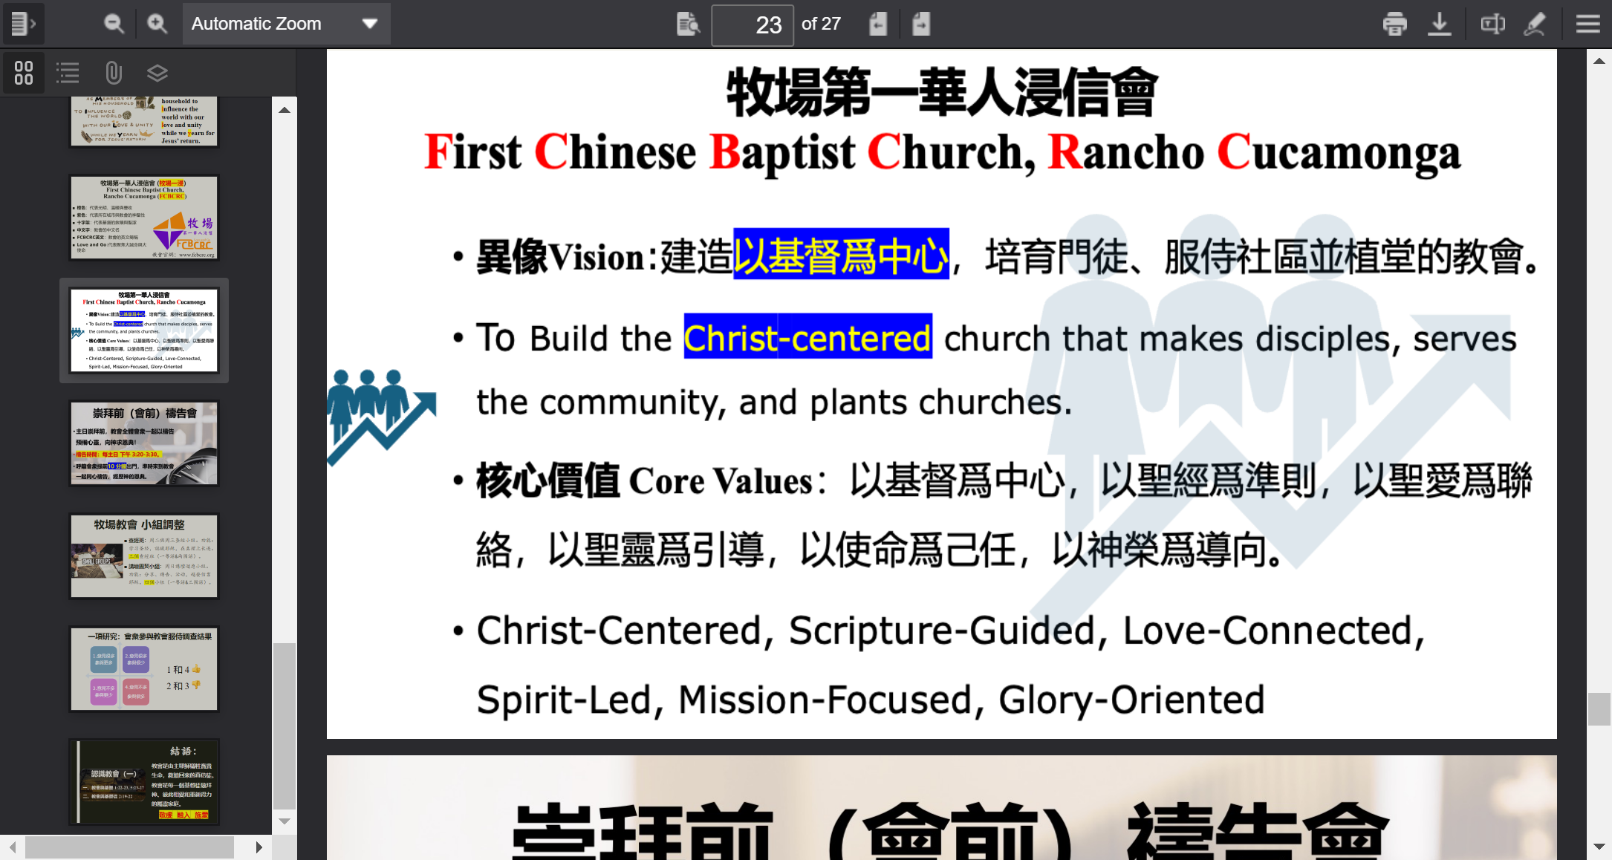

Slide 6
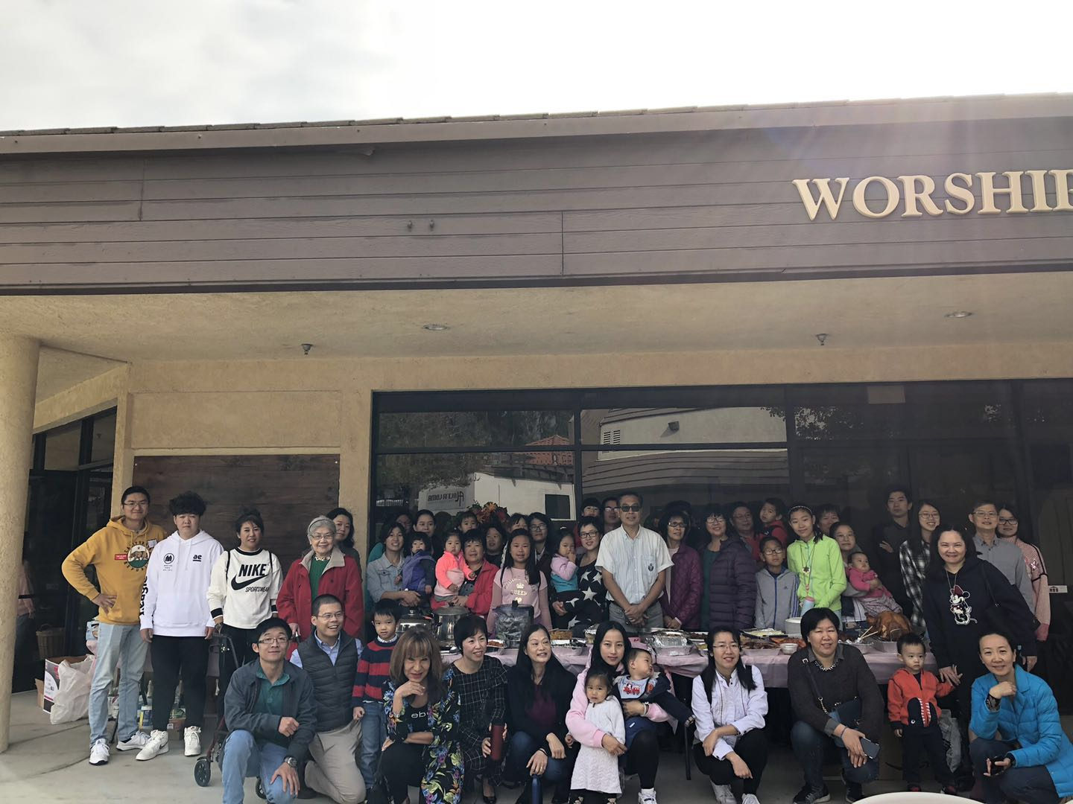
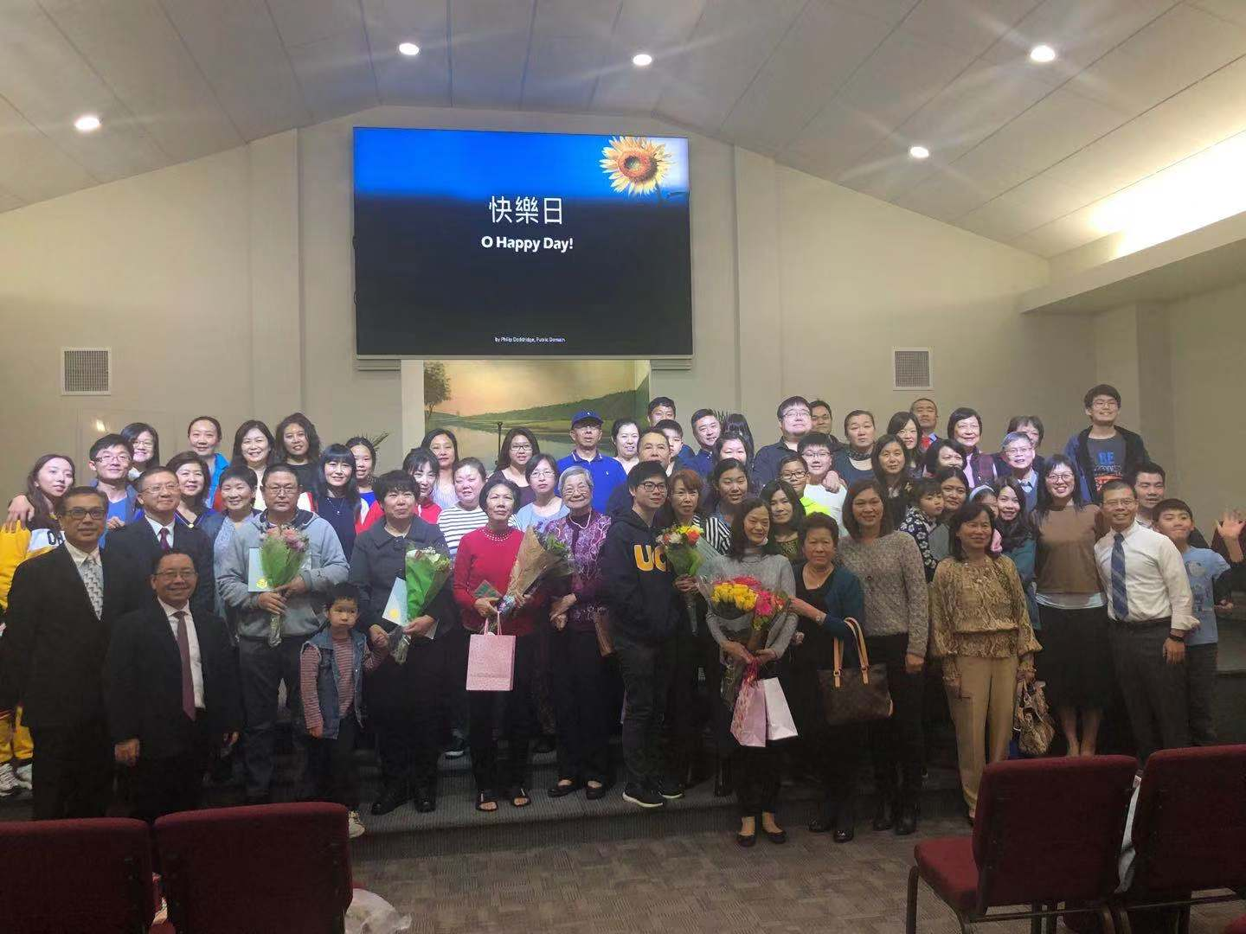
牧場教會
第一年
第一次過感恩節
第一次浸禮

Slide 7
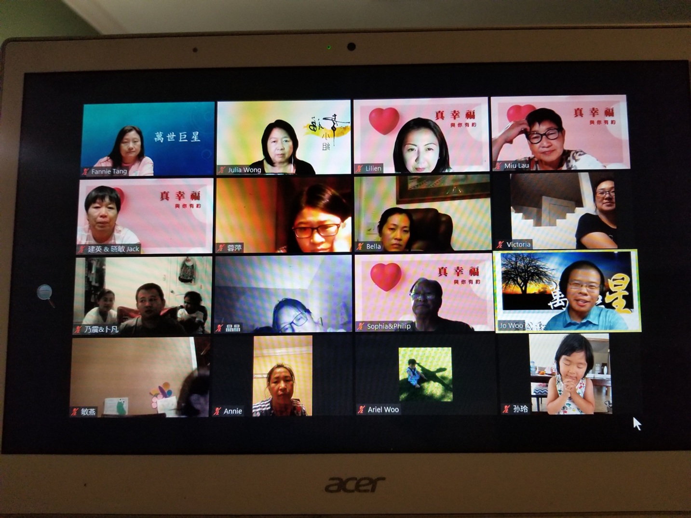
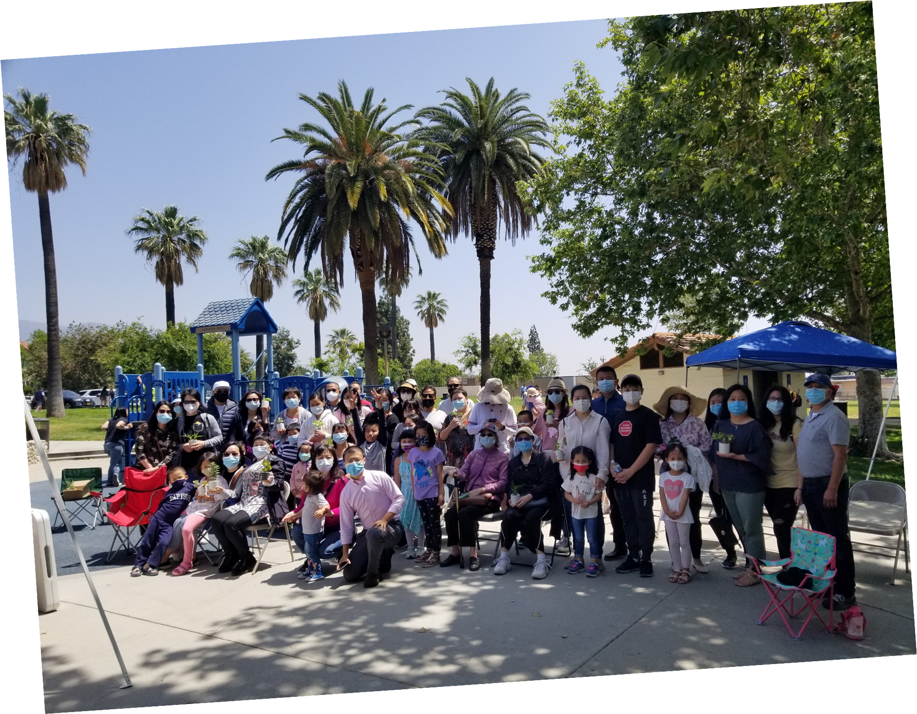
疫情中持續前進
查經小組
敬拜、外展

Slide 8
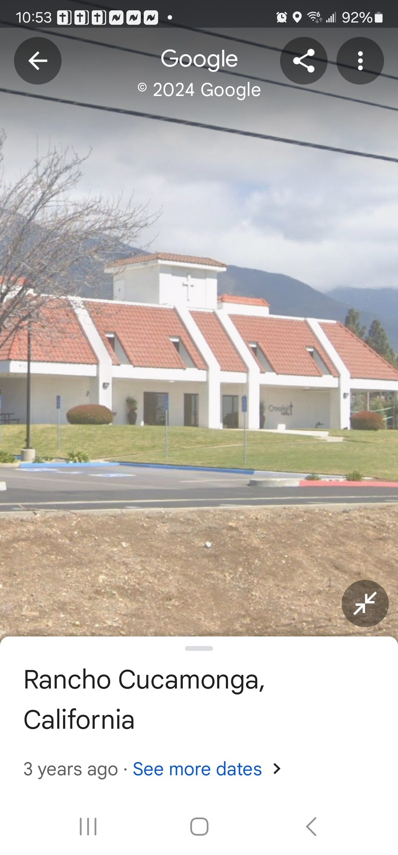
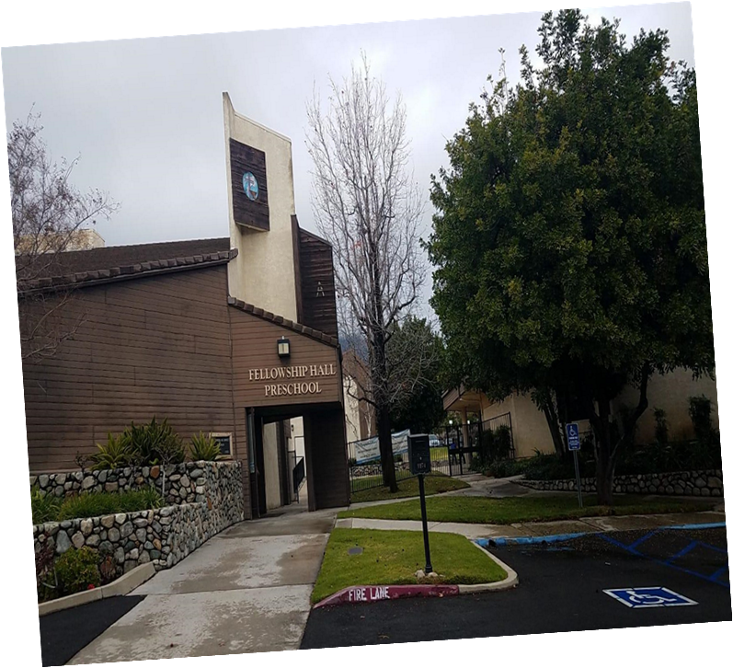
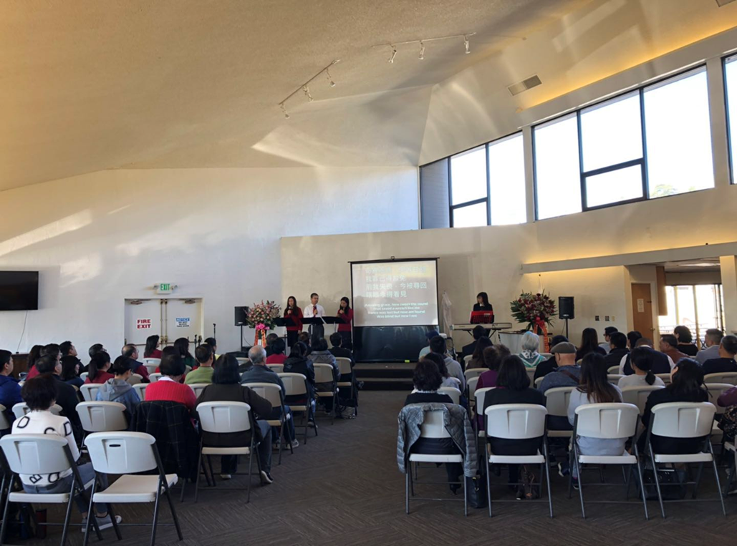
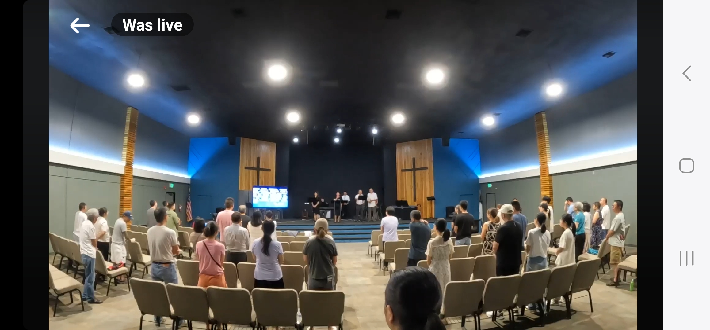
搬遷 ----->

Slide 9

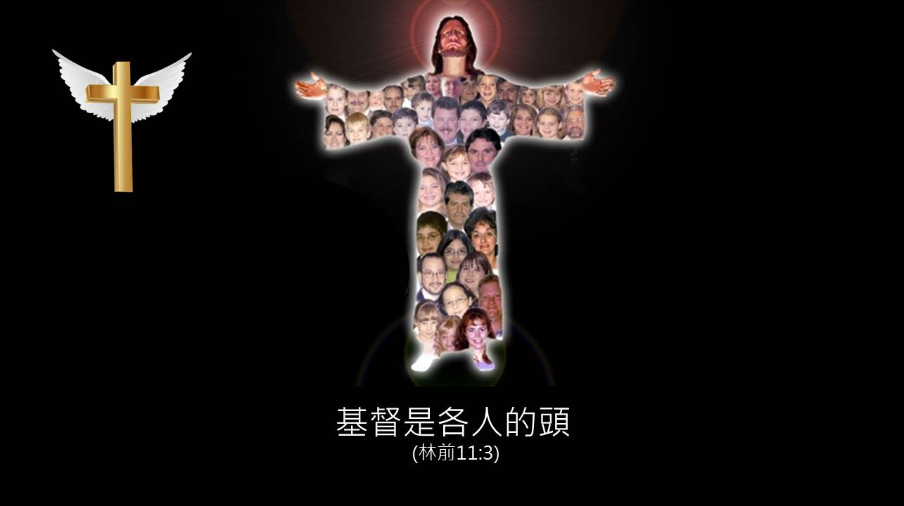
建造以基督為中心的教會
順服元首基督
『凡事長進, 連於元首基督,
全身都靠祂連絡的合式』
(以弗所書 4:15-16)

Slide 10

一、扎根在神的話語上
『在真道上同歸於一，認識神的兒子。』(弗 4:13)
→ 對基督的認識在知識上和經歷上是一致的
解經很重要─> 要按著正意分解真理的道
(提後 2:15)
『這家就是永生神的教會，真理的柱石與根基』(提前 3:15)
→ 神家的主人是神, 而不是人；當以神為中心, 非以人為中心 .
教會是學校 ─> 學習真理, 活出真理

Slide 11

一、扎根在神的話語上
『使我們不再做小孩子, 中了人的詭計和欺騙的法術 ,
被一切異教之風搖動, 飄來飄去, 就隨從各樣的異端。』
(弗4:14)
怎麼訓練人分辨假鈔？
清楚認識真鈔！
這地方的人(庇哩亞) 賢於帖撒羅尼迦的人, 甘心領受這道,
天天考查聖經，要曉得這道是與不是。 (徒17:11)

Slide 12
一、扎根在神的話語上
凡只能吃奶的, 就不熟練仁義的道理, 因為他是嬰孩。惟獨長大成人的才能吃乾糧, 他們的心竅習練得通達, 就能分辨好歹了 .
(來 5:13-14)
真理要應用 , 要操練！
『在敬虔上操練自己！ 操練身體, 益處還少 ,
唯獨敬虔, 凡事都有益處。因有今生和來世
的應許。 』 (提前 4:7)
怎麼操練？ 一個應用、每日一句話

Slide 13

二、彼此服事、為主而做
『你們各人蒙恩, 都是照著
基督所量給個人的恩賜…
將各樣的恩賜賞給人。』
(弗 4:7)
『為要成全聖徒，各盡其職，建立基督的身體。』
(弗 5:42)

Slide 14
二、彼此服事、為主而做
Spiritual Gifts 屬靈恩賜
Heart 熱忱
Ability 才幹
Personality 性格
Experience 經驗

Slide 15
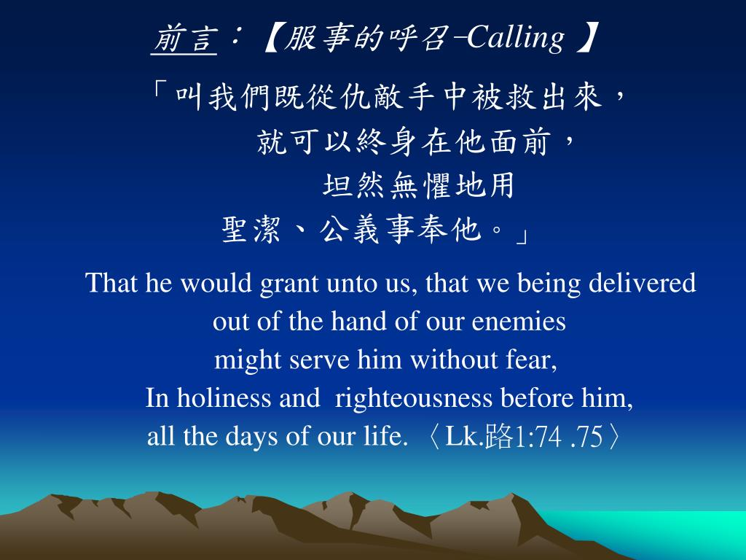

Slide 16
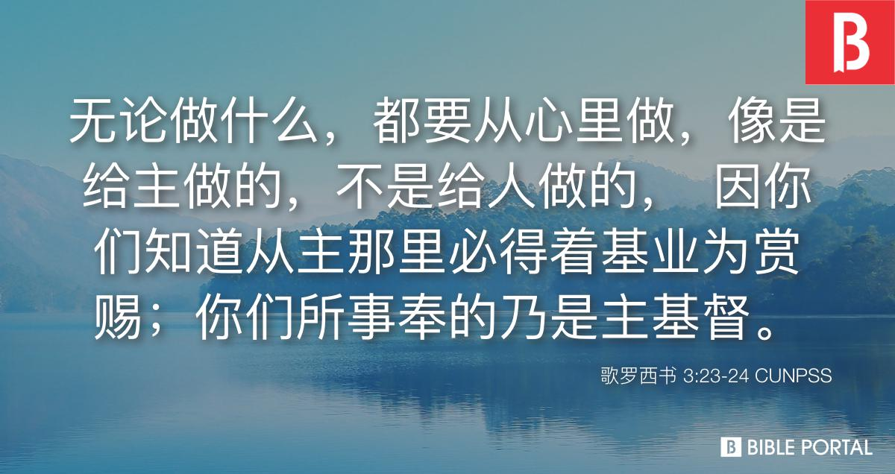
二、彼此服事、為主而做

Slide 17
『耶和華曉諭摩西說：看哪，猶大支派中，戶珥的孫子，屋列的兒子比撒列，我已經提他的名召他。我也以我的齡充滿了他，使他有智慧，有聰明，有知識，能做各樣的工。 』(出埃及記 31:1-3』

Slide 18

『耶和華曉諭摩西說：看哪，猶大支派中，戶珥的孫子，屋列的兒子比撒列，我已經提他的名召他。我也以我的齡充滿了他，使他有智慧，有聰明，有知識，能做各樣的工。 』(出埃及記 31:1-3』

Slide 19


Slide 20

三、相愛合一、接納包容
『這家就是永生神的教會。』
(提前 3:15
『這樣，你們不再是外人和客旅，
是與聖徒同國，是神家裡的人了.』
(弗 2:19)

Slide 21

三、相愛合一、接納包容
教會是你的家，所以你要：
- 經常回家, 待在家裡
- 不能有太多家
- 對家有責任
- 不要輕易離家

Slide 22

三、相愛合一、接納包容
『你們都要同心,
彼此體恤 ,
相愛如弟兄』
(彼前 3:8)
相愛如自己家人！

Slide 23

『用和平彼此連絡, 竭力保守聖靈所賜合而為一的心。』弗 4:3
『若是能行，總要盡力與眾人和睦。』羅12:18

Slide 24


三、相愛合一、接納包容
因為愛能遮掩許多的罪。
(彼前 4:8)

Slide 25
什麽是在基督裡的接納
接納不是認同對方錯誤的行為和觀點，而是用基督大愛忍耐包容，憑信心等待神在那人身上的工作。
接納不是和罪惡在一起，而是和犯罪的人在一起，面對屬靈的爭戰，勝過仇敵。

Slide 26
什麽是在基督裡的接納
接納生命成熟的人容易, 接納“小孩子”艱難。小孩子和小孩子在一起經常打架。教會出現的矛盾，基本上都是生命不成熟的表現，及彼此不接納的結果。

Slide 27
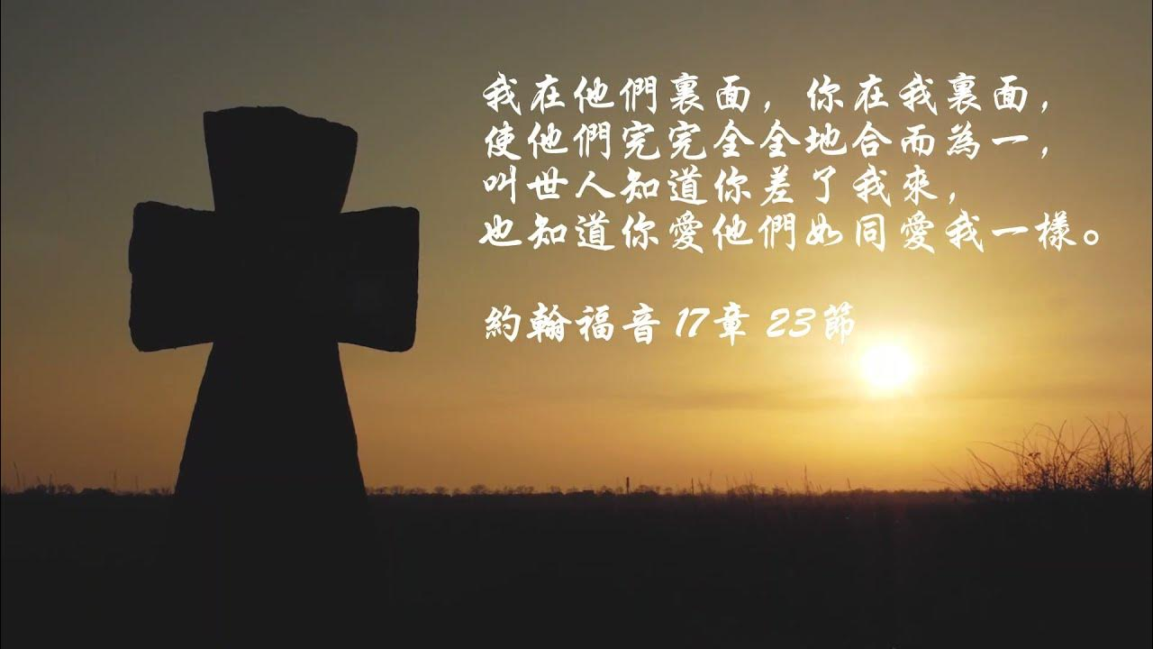

Slide 28

四、見證基督, 為主得人
『得以長大成人, 滿有基督長成
的身量』(弗4:13)
『便叫身體漸漸增長.』(弗 4:16)
『主將得救的人, 天天加給他們.』(徒 2:47)

Slide 29

四、見證基督，為主得人
1) 報答神恩 -- 行事為人就當與蒙召的恩相稱 (弗 4:1 )
2) 世人需要救恩 ─ 與人同得福音的好處 (林前9:23)
3) 不傳就有禍了 ─ 自私自利 (王下 7:9)
4) 愛神 ─ 也必愛從神生的 (約一書5:1)
5) 渴慕神同在 ─ 遵行神的大使命，神就與我們同在
(太28:30)

Slide 30
同心建造神的家
一、扎根在神的話語上
二、彼此服事、為主而做
三、相愛合一、接納包容
四、見證基督，為主得人

